Slide 1
Βιοχημεία
Ανοικτά Ακαδημαϊκά Μαθήματα στο ΤΕΙ Αθήνας
Ενότητα 5: Οξέα και Εστέρες
Δρ. Βασίλης Σπυρόπουλος
Τμήμα Μηχανικών Βιοϊατρικής Τεχνολογίας
Το περιεχόμενο του μαθήματος διατίθεται με άδεια Creative Commons εκτός και αν αναφέρεται διαφορετικά | Το έργο υλοποιείται στο πλαίσιο του Επιχειρησιακού Προγράμματος «Εκπαίδευση και Δια Βίου Μάθηση» και συγχρηματοδοτείται από την Ευρωπαϊκή Ένωση (Ευρωπαϊκό Κοινωνικό Ταμείο) και από εθνικούς πόρους.

Slide 2
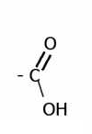
Οξέα και Εστέρες
Ονοματολογία.
Φυσικές Ιδιότητες.
Πηγές προέλευσης.
Αντιδράσεις.
Παράγωγα των καρβοξυλικών Οξέων.
Καρβοξύλιο
Παράγωγα των Καρβοξυλικών Οξέων

Slide 3
Παράγωγα των καρβοξυλικών Οξέων
-Z= -CI
Ακυλοχλωρίδια.
-Z= -OR -OAr
Εστέρες.
-Z= -NH₂, -NHR, -NHAr, -NR₂, -NAr₂
Αμίδια.
O
O
=
=
-Z= -O-C-R,
-O-C-Ar,
Ανυδρίτες Οξέων.
O
=
-Z= [-R-C-]
Ακυλομάδα

Slide 4
Ονοματολογία
Εντοπίζουμε την μεγαλύτερη αλυσσίδα που περιέχει την καρβοξυλομάδα CΟOΗ-.
Παίρνουμε το όνομα του αντίστοιχου Υδρογονάνθρακα με την κατάληξη -ικό οξύ.
Το άτομο του άνθρακα της καρβοξυλομάδας παίρνει τον αριθμό 1.
Ακολουθούμε τους κανόνες της IUPAC για άλλους κλάδους και ομάδες.

Slide 5
Παραδείγματα Οξέων (1 από 2)
O
=
CH₃CH₂C-OH
Προπανικό Οξύ.
CH₃CH₂CH₂CH(CH₃)CH₂COOH
3-Μεθυλοεξανικό Οξύ.
Br
-
CH₃-CH-CH₂-COOH
3-Βρωμοβουτανικό Οξύ.
CI
CI
-
-
CH₃-CH-CH-CH₂-COOH
3,4-Διχλωροπεντανικό Οξύ.

Slide 6
Παραδείγματα Οξέων (2 από 2)
CH₃-CH₂CH-COOH
-
2-Αιθυλοβουτανικό Οξύ.
CH₃-CH₂
CI-
-COOH
4-Χλωροβενζοϊκό Οξύ.

Slide 7
Ορισμένα γνωστά Οξέα (κοινά ονόματα)
HCOOH
Μυρμηκικό Οξύ.
CH₃COOH
Οξικό Οξύ.
Βουτυρικό Οξύ.
CH₃(CH₂)₂COOH
CH₃(CH₂)₈COOH
Καπρικό Οξύ.
CH₃(CH₂)₁₀COOH
Λαυρικό Οξύ.
CH₃(CH₂)₁₆COOH
Στεατικό Οξύ.

Slide 8
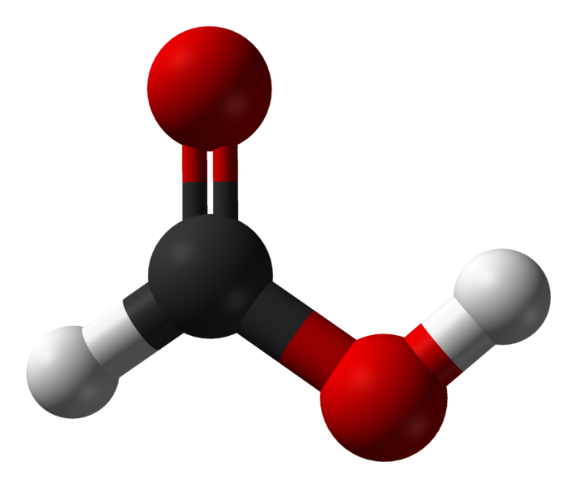
Μυρμηκικό Οξύ
“Formic-acid-CRC-MW-3D-balls”, από Benjah-bmm27 διαθέσιμo ως κοινό κτήμα

Slide 9
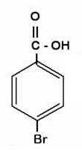
Αρωματικά Καρβοξυλικά Οξέα
Βενζοϊκό Οξύ
3-Βρωμοβενζοϊκό Οξύ

Slide 10
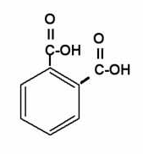
Αρωματικά Καρβοξυλικά Οξέα
M-Τολουϊκό Οξύ
Φθαλικό Οξύ

Slide 11
Ακυλοχλωρίδια
O
O
=
=
CH₃CH₂CH₂-C-CI
-C-CI
Βουτανυλοχλωρίδιο
Βενζυλοχλωρίδιο

Slide 12
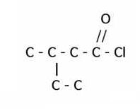
Ακυλαλογονίδια
2-Χλωροπροπιονυλοβρωμίδιο
3-Μεθυλπεντανυλοχλωρίδιο

Slide 13
Τέλος Ενότητας

Slide 14
Σημειώματα

Slide 15
Σημείωμα Αναφοράς
Copyright Τεχνολογικό Εκπαιδευτικό Ίδρυμα Αθήνας, Βασίλης Σπυρόπουλος 2014. Βασίλης Σπυρόπουλος. «Μαθήματα Βιοχημείας. Ενότητα 5: Οξέα και Εστέρες». Έκδοση: 1.0. Αθήνα 2014. Διαθέσιμο από τη δικτυακή διεύθυνση: ocp.teiath.gr.

Slide 16
Σημείωμα Αδειοδότησης
Το παρόν υλικό διατίθεται με τους όρους της άδειας χρήσης Creative Commons Αναφορά, Μη Εμπορική Χρήση Παρόμοια Διανομή 4.0 [1] ή μεταγενέστερη, Διεθνής Έκδοση. Εξαιρούνται τα αυτοτελή έργα τρίτων π.χ. φωτογραφίες, διαγράμματα κ.λ.π., τα οποία εμπεριέχονται σε αυτό. Οι όροι χρήσης των έργων τρίτων επεξηγούνται στη διαφάνεια «Επεξήγηση όρων χρήσης έργων τρίτων».
Τα έργα για τα οποία έχει ζητηθεί άδεια αναφέρονται στο «Σημείωμα Χρήσης Έργων Τρίτων».
[1] http://creativecommons.org/licenses/by-nc-sa/4.0/
Ως Μη Εμπορική ορίζεται η χρήση:
που δεν περιλαμβάνει άμεσο ή έμμεσο οικονομικό όφελος από την χρήση του έργου, για το διανομέα του έργου και αδειοδόχο
που δεν περιλαμβάνει οικονομική συναλλαγή ως προϋπόθεση για τη χρήση ή πρόσβαση στο έργο
που δεν προσπορίζει στο διανομέα του έργου και αδειοδόχο έμμεσο οικονομικό όφελος (π.χ. διαφημίσεις) από την προβολή του έργου σε διαδικτυακό τόπο
Ο δικαιούχος μπορεί να παρέχει στον αδειοδόχο ξεχωριστή άδεια να χρησιμοποιεί το έργο για εμπορική χρήση, εφόσον αυτό του ζητηθεί.

Slide 17
Επεξήγηση όρων χρήσης έργων τρίτων
©
Δεν επιτρέπεται η επαναχρησιμοποίηση του έργου, παρά μόνο εάν ζητηθεί εκ νέου άδεια από το δημιουργό.
διαθέσιμο με άδεια CC-BY
Επιτρέπεται η επαναχρησιμοποίηση του έργου και η δημιουργία παραγώγων αυτού με απλή αναφορά του δημιουργού.
διαθέσιμο με άδεια CC-BY-SA
Επιτρέπεται η επαναχρησιμοποίηση του έργου με αναφορά του δημιουργού, και διάθεση του έργου ή του παράγωγου αυτού με την ίδια άδεια.
διαθέσιμο με άδεια CC-BY-ND
Επιτρέπεται η επαναχρησιμοποίηση του έργου με αναφορά του δημιουργού.
Δεν επιτρέπεται η δημιουργία παραγώγων του έργου.
διαθέσιμο με άδεια CC-BY-NC
Επιτρέπεται η επαναχρησιμοποίηση του έργου με αναφορά του δημιουργού.
Δεν επιτρέπεται η εμπορική χρήση του έργου.
διαθέσιμο με άδεια CC-BY-NC-SA
Επιτρέπεται η επαναχρησιμοποίηση του έργου με αναφορά του δημιουργού
και διάθεση του έργου ή του παράγωγου αυτού με την ίδια άδεια.
Δεν επιτρέπεται η εμπορική χρήση του έργου.
διαθέσιμο με άδεια CC-BY-NC-ND
Επιτρέπεται η επαναχρησιμοποίηση του έργου με αναφορά του δημιουργού.
Δεν επιτρέπεται η εμπορική χρήση του έργου και η δημιουργία παραγώγων του.
διαθέσιμο με άδεια
CC0 Public Domain
Επιτρέπεται η επαναχρησιμοποίηση του έργου, η δημιουργία παραγώγων αυτού και η εμπορική του χρήση, χωρίς αναφορά του δημιουργού.
διαθέσιμο ως κοινό κτήμα
Επιτρέπεται η επαναχρησιμοποίηση του έργου, η δημιουργία παραγώγων αυτού και η εμπορική του χρήση, χωρίς αναφορά του δημιουργού.
χωρίς σήμανση
Συνήθως δεν επιτρέπεται η επαναχρησιμοποίηση του έργου.

Slide 18
Διατήρηση Σημειωμάτων
Οποιαδήποτε αναπαραγωγή ή διασκευή του υλικού θα πρέπει να συμπεριλαμβάνει:
το Σημείωμα Αναφοράς
το Σημείωμα Αδειοδότησης
τη δήλωση Διατήρησης Σημειωμάτων
το Σημείωμα Χρήσης Έργων Τρίτων (εφόσον υπάρχει)
μαζί με τους συνοδευόμενους υπερσυνδέσμους.

Slide 19
Χρηματοδότηση
Το παρόν εκπαιδευτικό υλικό έχει αναπτυχθεί στo πλαίσιo του εκπαιδευτικού έργου του διδάσκοντα.
Το έργο «Ανοικτά Ακαδημαϊκά Μαθήματα στο ΤΕΙ Αθήνας» έχει χρηματοδοτήσει μόνο την αναδιαμόρφωση του εκπαιδευτικού υλικού.
Το έργο υλοποιείται στο πλαίσιο του Επιχειρησιακού Προγράμματος «Εκπαίδευση και Δια Βίου Μάθηση» και συγχρηματοδοτείται από την Ευρωπαϊκή Ένωση (Ευρωπαϊκό Κοινωνικό Ταμείο) και από εθνικούς πόρους.

